Slide 1
МЕХАНИЧЕСКИЕ СВОЙСТВА
КОНСТРУКЦИОННЫХ МАТЕРИАЛОВ
Конструирование и технология в приборостроении
2022
Мойзес Борис Борисович
Доцент отделения контроля и диагностики

Slide 2
МЕХАНИЧЕСКИЕ СВОЙСТВА КОНСТРУКЦИОННЫХ МАТЕРИАЛОВ
Задание:
Ознакомиться с предложенным материалом
На основе рассмотренного материала заполнить таблицу
Механическое свойство | Определение | Метод испытаний | Краткая характеристика метода | Показатели
Прочность
Жесткость
Пластичность
Ударная вязкость
…
3. Дополнить таблицу свойством «выносливость»

Slide 3
МЕХАНИЧЕСКИЕ СВОЙСТВА КОНСТРУКЦИОННЫХ МАТЕРИАЛОВ
При конструировании корпусных изделий в первую очередь руководствуются механическими свойствами материалов.
Характеризуют способность сопротивляться деформированию и разрушению под воздействием различного рода нагрузок.
Механические свойства материалов определяют их поведение под воздействием приложенных внешних нагрузок.
Механические нагрузки:
статические;
динамические (инерционные, ударные, циклические)

Slide 4
МЕХАНИЧЕСКИЕ СВОЙСТВА КОНСТРУКЦИОННЫХ МАТЕРИАЛОВ
Количественные (числовые) характеристики прочностных параметров определяются стандартными испытаниями.
Различают испытания:
статические на растяжение, сжатие, изгиб, кручение;
динамические на ударную вязкость;
на усталость при цикловых нагрузках.

Slide 5
МЕХАНИЧЕСКИЕ СВОЙСТВА КОНСТРУКЦИОННЫХ МАТЕРИАЛОВ
СТАТИЧЕСКИЕ ИСПЫТАНИЯ
Статические испытания осуществляются при медленном возрастании нагрузок.
Основной вид испытаний – испытание на растяжение, позволяющее определить характеристики прочности и пластичности.
Для исключения влияния размеров образца испытание проводят на стандартных образцах с определенным соотношением между расчетной длиной l₀ и площадью поперечного сечения F₀.

Slide 6
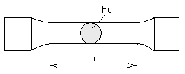
МЕХАНИЧЕСКИЕ СВОЙСТВА КОНСТРУКЦИОННЫХ МАТЕРИАЛОВ
Испытуемый образец закрепляют в захватах разрывной машины и деформируют при плавно возрастающей (статической) нагрузке.
F₀
Р
Р
F₀ – площадь поперечного сечения
l₀ – рабочая (расчетная) длина
Р – нагрузка
l₀
Рис. 2. Схема испытания на растяжение
По результатам испытаний – диаграммы растяжения образца:
либо «нагрузка – деформация»;
либо «напряжение – деформация».

Slide 7
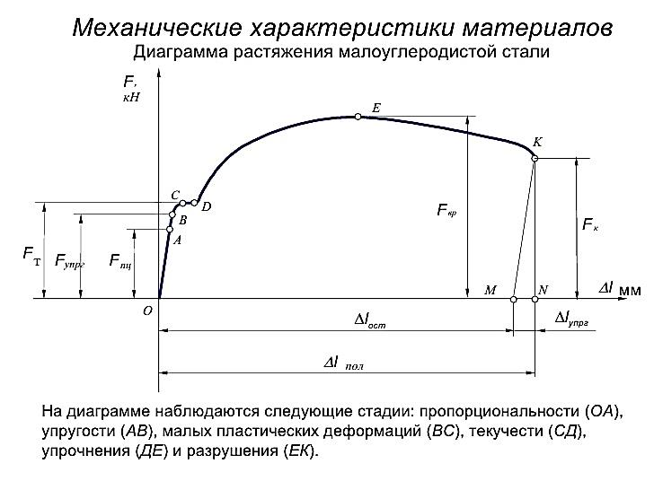
МЕХАНИЧЕСКИЕ СВОЙСТВА КОНСТРУКЦИОННЫХ МАТЕРИАЛОВ
P
P_{в}
P_{к}
P_{т}
P_{упр}
P_{пц}
Рис. 3. Диаграмма растяжения образца

Slide 8
МЕХАНИЧЕСКИЕ СВОЙСТВА КОНСТРУКЦИОННЫХ МАТЕРИАЛОВ
При растяжении образец удлиняется, а его поперечное сечение непрерывно уменьшается.
F₀ в каждый данный момент определить сложно.
При расчете предела упругости, предела текучести и временного сопротивления пользуются условными напряжениями: F₀=const.
Истинное напряжение рассчитывается только при определении сопротивления разрушению.

Slide 9
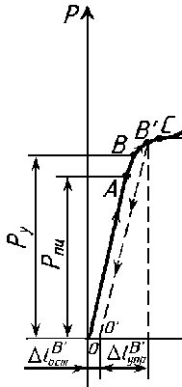
МЕХАНИЧЕСКИЕ СВОЙСТВА КОНСТРУКЦИОННЫХ МАТЕРИАЛОВ
Характеристики прочности
Закон Гука: пропорциональность между нагрузкой Р и удлинением Δl:
k – коэффициент жесткости тела
P_{упр}
P_{пц}
Предел пропорциональности
Рис. 4. Прямолинейный участок диаграммы ОА

Slide 10
МЕХАНИЧЕСКИЕ СВОЙСТВА КОНСТРУКЦИОННЫХ МАТЕРИАЛОВ
AB – зона упругих деформаций
При нагружении до точки B (сила P_{y}), а потом разгружении, деформации образца будут уменьшаться по тому же закону, по которому они увеличивались при нагружении
P_{у}
Предел упругости σ_{у} – максимальное напряжение, до которого образец испытывает только упругую деформацию:
P_{пц}
Рис. 5. Участок АB

Slide 11
МЕХАНИЧЕСКИЕ СВОЙСТВА КОНСТРУКЦИОННЫХ МАТЕРИАЛОВ
Если усилие выше P_{y}, то при разгрузке образца деформации полностью не исчезают (прямая B'О' параллельная линии нагружения).
Деформация образца состоит деформации:
упругой Δl_{упр};
остаточной (пластической) Δl_{ост}.
P_{у}
P_{пц}
Рис. 5. Участок BС

Slide 12
МЕХАНИЧЕСКИЕ СВОЙСТВА КОНСТРУКЦИОННЫХ МАТЕРИАЛОВ
Участок СD (параллельный оси) абсцисс – площадка текучести.
P
Предел текучести σ_{т} – это напряжение, при котором происходит увеличение деформации при постоянной нагрузке:
Для материалов, не имеющих площадки текучести – условный предел текучести .
Условный предел текучести σ_{0,2} – напряжение, при котором образец получает остаточное (пластическое) удлинение, равное 0,2 % своей расчетной длины:
P_{т}
P_{у}
P_{пц}
О
где Р_{0,2} – нагрузка, вызывающая остаточное (пластическое) удлинение, равное 0,2 % от начальной длины
Рис. 7. Участок CD

Slide 13
МЕХАНИЧЕСКИЕ СВОЙСТВА КОНСТРУКЦИОННЫХ МАТЕРИАЛОВ
Предел прочности (временное сопротивление разрыву) σ_{в} – напряжение, соответствующее максимальной нагрузке, которую выдерживает образец до разрушения:
P
P_{в}
P_{к}
P_{т}
P_{упр}
P_{пц}
Рис. 3. Диаграмма растяжения образца
Дальнейшее увеличение нагрузки приводит к разрушению образца.

Slide 14
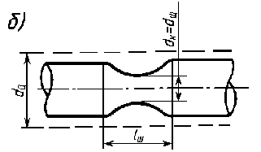
МЕХАНИЧЕСКИЕ СВОЙСТВА КОНСТРУКЦИОННЫХ МАТЕРИАЛОВ
Истинное сопротивление разрушению σ_{к} – истинное напряжение, предшествующее моменту разрушения образца
где Р_{к} – нагрузка, непосредственно предшествующая моменту разрушения, Н;
F_{к} – площадь поперечного сечения образца в месте разрушения, мм².
Рис. 8. Схема образца

Slide 15
МЕХАНИЧЕСКИЕ СВОЙСТВА КОНСТРУКЦИОННЫХ МАТЕРИАЛОВ
Характеристики пластичности
Относительное удлинение
где l₀ и l_{к} – начальная и конечная длины образца
Относительное сужение
где F₀ и F_{к} – начальная и конечная площади поперечного сечения образца (до и после испытания).

Slide 16
МЕХАНИЧЕСКИЕ СВОЙСТВА КОНСТРУКЦИОННЫХ МАТЕРИАЛОВ
ИСПЫТАНИЕ НА ТВЁРДОСТЬ
Один из основных методов оценки качества изделия.
Наибольшее распространение на практике получили методы измерения твёрдости по:
Бринеллю;
Роквеллу;
Виккерсу;
метод измерения микротвёрдости.

Slide 17
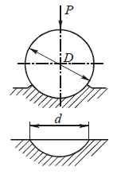
МЕХАНИЧЕСКИЕ СВОЙСТВА КОНСТРУКЦИОННЫХ МАТЕРИАЛОВ
По Бринеллю
Вдавливание в поверхность металла стального закаленного шарика или шарика из твердого сплава диаметром 2,5; 5 и 10 мм.
Число твёрдости НВ (кгс/мм²):
Рис. 9. Схема испытаний

Slide 18
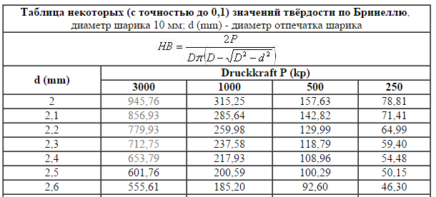
МЕХАНИЧЕСКИЕ СВОЙСТВА КОНСТРУКЦИОННЫХ МАТЕРИАЛОВ
Обычно расчёты не производят, а пользуются готовыми стандартными таблицами.
Таблица 1 – Фрагмент таблицы значений твердости

Slide 19
МЕХАНИЧЕСКИЕ СВОЙСТВА КОНСТРУКЦИОННЫХ МАТЕРИАЛОВ
Твердость по Бринеллю обозначают символами:
НВ - при применении стального шарика (для металлов и сплавов твердостью менее 450 единиц);
HBW - при применении шарика из твердого сплава (для металлов и сплавов твердостью более 450 ед.).
Примеры обозначений:
250 НВ 5/750 - твердость по Бринеллю 250, определенная при применении стального шарика диаметром 5 мм при силе 750 кгс (7355 Н) и продолжительности выдержки от 10 до 15 с.
575 HBW 2,5/187,5/30 - твердость по Бринеллю 575, определенная при применении шарика из твердого сплава диаметром 2,5 мм при силе 187,5 кгс (1839 Н) и продолжительности выдержки 30 с.

Slide 20
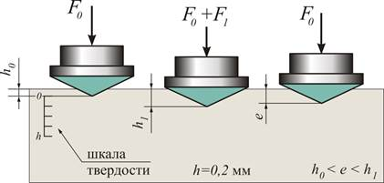
МЕХАНИЧЕСКИЕ СВОЙСТВА КОНСТРУКЦИОННЫХ МАТЕРИАЛОВ
По Роквеллу
Вдавливание в поверхность алмазного конуса с углом 120° или стального закалённого шарика (D = 1,6 мм).
А. Предварительная нагрузка в 10 кгс, обнуление шкалы
В. Основная нагрузка до максимального значения усилия
С. Снятие основной нагрузки
А
В
С
Рис. 10. Схема испытаний

Slide 21
МЕХАНИЧЕСКИЕ СВОЙСТВА КОНСТРУКЦИОННЫХ МАТЕРИАЛОВ
Обозначение твёрдости – символ HR + буква, указывающая на шкалу, по которой проводились испытания (HRA, HRB, HRC…).
Существует 11 шкал (A; B; C; D; E; F; G; H; K; N; T), основанных на комбинации «индентор (наконечник) - нагрузка»
Таблица 2 – Фрагмент таблицы шкал
Шкала | Индентор | Нагрузка, кгс
А | Алмазный конус с углом 120° при вершине | 60 кгс
В | Шарик диам. 1/16 дюйма из карбида вольфрама (или закалённой стали) | 100 кгс
С | Алмазный конус с углом 120° при вершине | 150 кгс

Slide 22
МЕХАНИЧЕСКИЕ СВОЙСТВА КОНСТРУКЦИОННЫХ МАТЕРИАЛОВ
Таблица 3 – Фрагмент таблицы соответствия нагрузка на индентор и диапазоны измерений твердости
Шкалы Роквелла | Нагрузка на индентор, кгс |  |  | Диапазоны измерений
 | Предварительная | Основная | Общая
А | 10 | 50 | 60 | 70...85 HRA
В | 10 | 90 | 100 | 25...100 HRB
С | 10 | 140 | 150 | 20...67 HRC
Чтобы при большей твёрдости материала не получалось большее число твёрдости, вводят условную шкалу глубин, принимая за одно её деление глубину – 0,002 мм.

Slide 23
МЕХАНИЧЕСКИЕ СВОЙСТВА КОНСТРУКЦИОННЫХ МАТЕРИАЛОВ
Предельная глубина внедрения при испытании составляет:
алмазным конусом – 0,2 мм или 0,2 / 0,002 = 100 делений,
шариком – 0.26 мм или 0,26 / 0,002 = 130 делений.
По шкале А (HRA) и С (HRC):
По шкале B (HRB):
Рис. 11. Схема испытаний

Slide 24
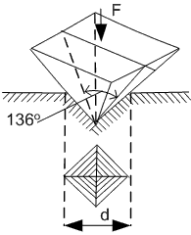
МЕХАНИЧЕСКИЕ СВОЙСТВА КОНСТРУКЦИОННЫХ МАТЕРИАЛОВ
По Виккерсу
Вдавливание четырехгранной алмазной пирамиды.
где Р – нагрузка на пирамиду, Н (кгс);
d – среднее арифметиче­ское длины обеих диагоналей отпечатка после
снятия нагрузки, мм;
α – угол между гранями пирамиды при вершине 136°.
Рис. 12. Схема испытаний
Для определения числа твердости HV по величине диагонали отпечатка используют специальную таблицу.

Slide 25
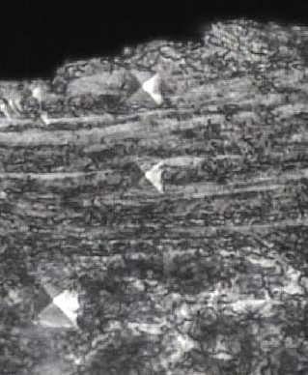
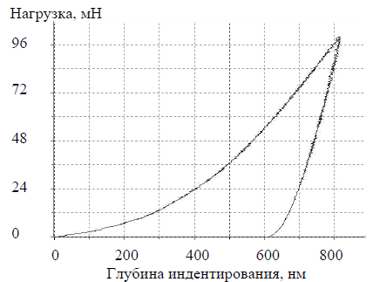
МЕХАНИЧЕСКИЕ СВОЙСТВА КОНСТРУКЦИОННЫХ МАТЕРИАЛОВ
Наноиндентирование
Нанообъемы материала (тонкие плёнки, покрытия, микро- и наноструктуры). В испытуемый образец внедряется трехгранная или четырехгранная алмазная пирамида (0,01…0,3 нм).
Твердость H образца
F – площадь проекции отпечатка при максимальном значении приложенной нагрузки P_{max}.
Рис. 12. Фотография отпечатков
Рис. 13. Нагрузка

Slide 26
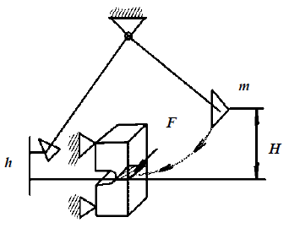
МЕХАНИЧЕСКИЕ СВОЙСТВА КОНСТРУКЦИОННЫХ МАТЕРИАЛОВ
ДИНАМИЧЕСКИЕ ИСПЫТАНИЯ
Динамические испытания на ударный изгиб выявляют склонность материала к хрупкому разрушению – оценка ударной вязкости.
Проводят на маятниковых машинах.
Для ударных испытаний используют надрезанные образцы.
Вязкость оценивают:
по величине нагрузки,
…
Рис. 14. Схема испытания на ударную вязкость

Slide 27
МЕХАНИЧЕСКИЕ СВОЙСТВА КОНСТРУКЦИОННЫХ МАТЕРИАЛОВ
Ударную вязкость обозначают KC + символ, показывающий вид надреза:
острый – V (KCV),
с радиусом закругления – U(KCU),
трещина – Т (KCT).
Оценка ударной вязкости металлов
На разрушение образца затрачивается работа:
P – вес маятника,
H и h – высоты подъема маятника до и после удара.
Значение ударной вязкости:
где А – работа разрушения,
F₀ – площадь поперечного сечения в месте надреза.

Slide 28
МЕХАНИЧЕСКИЕ СВОЙСТВА
КОНСТРУКЦИОННЫХ МАТЕРИАЛОВ
Конструирование и технология в приборостроении
2022
Мойзес Борис Борисович
Доцент отделения контроля и диагностики

